Slide 1

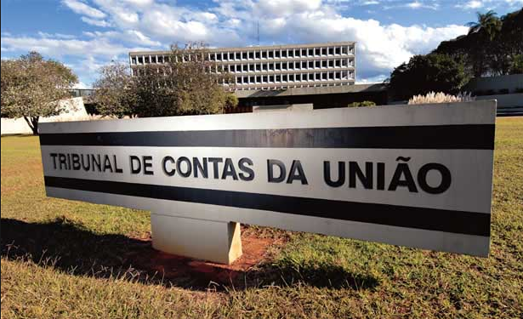
A contratação integrada
Rafael Jardim Cavalcante

Slide 2
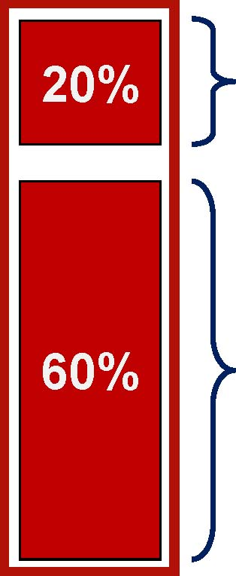

Regra « 20 : 60 : 20 »
20% são desonestos
Gerenciamento de risco de fraude
60% são honestos, mas suscetíveis a desvios, caso a situação permita
Gerenciamento da ética
Código de conduta
Controles internos
Denúncias anônimas
“O exemplo vem de cima”, chefia, autoridades
20% são honestos
Dispensam medidas preventivas

Slide 3
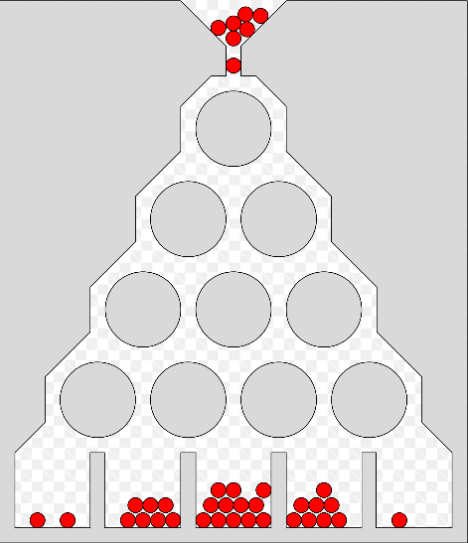
R
Compliance e PROBABILIDADE
Boas regras de compliance...
...reduzem a chance de uma tomada de decisão alheia aos interesses do dono do negócio

Slide 4
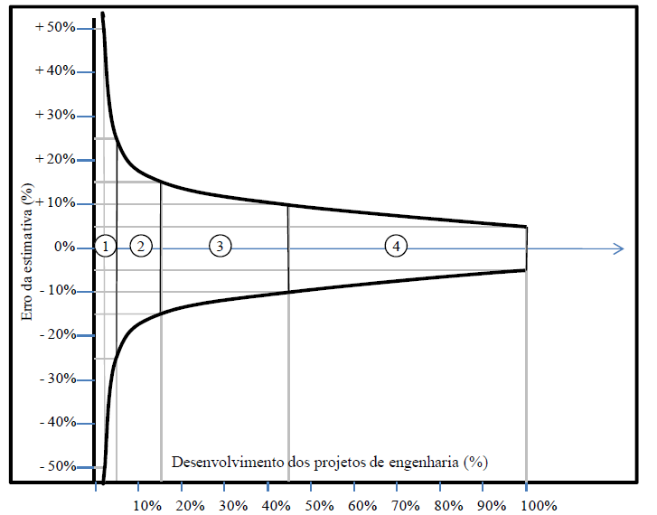
Anteprojeto – menor precisão orçamentária
Fonte: CARDOSO/Roberto Sales – Orçamento de obras em Foco – Ed. PINI

Slide 5
Quando utilizar a contratação integrada?
    Corolário da ciência econômica:
Maiores incertezas (riscos)
Maiores preços
R$
E sai ainda mais caro sem uma boa e transparente repartição de riscos

Slide 6
Motivações para a Contratação Integrada
Real competição em termos de solução de projeto
Distinção relevante entre as possíveis soluções a serem apresentadas
Dificuldade de a própria Administração chegar à melhor solução técnica e/ou metodológica
Preferência de comparar e pontuar as diferentes soluções apresentadas
A ser preferencialmente
Pontuada!!!

Slide 7
Modelagem complexa
ANTEPROJETO
MATRIZ DE RISCOS
SEGUROS

Slide 8
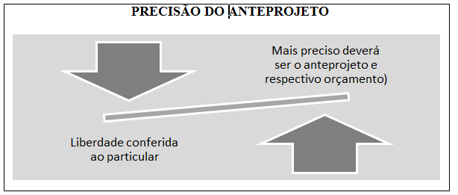
Cada obra, uma história... Uma modelagem

Slide 9
Requisitos para a “boa-utilização” da CI
OBJETOS ESPECIAIS (uso extraordinário)
CAPACITAÇÃO TÉCNICA:
  estudos de viabilidade (EVTEA);
  elaboração do anteprojeto (coerente com as oportunidades de competição metodológica);
  elaboração do edital e orçamentação;
  definição das condições de seguro;
  equipe de recebimento do projeto;
  equipe de fiscalização.

Slide 10
Lei 13.303/2016:
Licitação c/ projeto completo
Liberdade de modificar as soluções
Contratação Semi-integrada

Slide 11
Lei 13.303/2016:
X - matriz de riscos: cláusula contratual definidora de riscos e responsabilidades entre as partes e caracterizadora do equilíbrio econômico-financeiro inicial do contrato, em termos de ônus financeiro decorrente de eventos supervenientes à contratação, contendo, no mínimo, as seguintes informações:
a) listagem de possíveis eventos supervenientes à assinatura do contrato, impactantes no equilíbrio econômico-financeiro da avença, e previsão de eventual necessidade de prolação de termo aditivo quando de sua ocorrência; (...)

Slide 12
Lei 13.303/2016:
(...)
b) estabelecimento preciso das frações do objeto em que haverá liberdade das contratadas para inovar em soluções metodológicas ou tecnológicas, em obrigações de resultado, em termos de modificação das soluções previamente delineadas no anteprojeto ou no projeto básico da licitação;
c) estabelecimento preciso das frações do objeto em que não haverá liberdade das contratadas para inovar em soluções metodológicas ou tecnológicas, em obrigações de meio, devendo haver obrigação de identidade entre a execução e a solução pré-definida no anteprojeto ou no projeto básico da licitação.

Slide 13
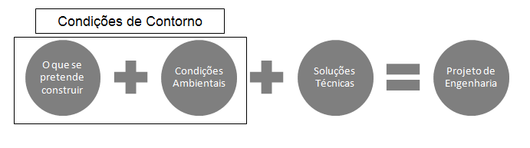
DIRECIONAMENTO DAS LICITAÇÕES
PROJETO DE ENGENHARIA

Slide 14
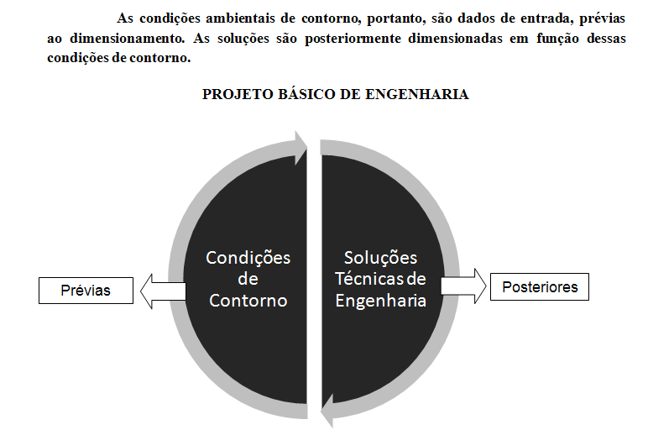
ALTAMENTE LIMITADORAS DA COMPETITIVIDADE!

Slide 15
Requisitos ambientais também são condições de contorno!

Slide 16
Lei 13.303/2016:
Omissão grave de dado ou informação pela projetista
Art. 338-P. Omitir, modificar ou entregar à administração levantamentos cadastrais e condições de contorno em relevante dissonância com a realidade, em frustração ao carácter competitivo da licitação ou em perda ao princípio fundamental da obtenção da melhor vantagem, seja em contrato para a elaboração de projeto básico, projeto executivo ou anteprojeto, seja em procedimento de manifestação de interesse.

Slide 17
Lei 13.303/2016:
§1º Define-se como condição de contorno as informações e levantamentos suficientes e necessários, entre sondagens, topografia, estudos de demanda, condições ambientais e demais elementos ambientais impactantes na definição da solução de projeto e dos respectivos preços pela licitante.
§2º Em caso de comprovação da intenção deliberada de adulterar ou omitir a informação, em benefício diretos ou indiretos de si ou de terceiros, a pena será dobrada.
Pena – reclusão, de 6 (seis) meses a 3 (três) anos, e multa.

Slide 18
MUITO OBRIGADO!

